Slide 1
Hoogveen & Laagveen

Slide 2
Doelstellingen
• Harde kenmerken laagveengebieden
• Enkele planten- diersoorten laagveengebieden
• Harde kenmerken hoogveengebieden
• Enkele planten- diersoorten Hoogveengebieden
• Hoogveengebied Fochteloërveen

Slide 3
Harde kenmerken van laagveen
Laagveengebieden liggen onder zeespiegel
Afgestorven resten moerasplanten - bomen
Onder grondwaterspiegel gevormd
Gebieden met hoge grondwaterstand
Waterrijke gebieden verlanden (dichtgroeien)
Opstapeling organisch materiaal als plantenresten
Waterbodem O2 arm (nauwelijks vertering org. materiaal)
Ontstaan dik veenpakket
Laagveen kan overgaan in hoogveen
- (laagveen uitgroeien boven grondwaterstand)
- (veenmos ontwikkeling)

Slide 4
Plant- en diersoorten laagveen Vogels Reptielen - Zwarte stern - Ringslang - Purperreiger - Roerdomp Planten - Krabbescheer - Gele plomp - Orchideeën - Riet - Diversen zeggesoorten

Slide 5
Planten en dieren laagveen
Vissen Vlinders
- Grote modderkruiper - Grote vuurvlinder
Bittervoorn
Snoek
Rietvoorn
Zeelt
Libellen
Gevlekte witsnuitlibel
Groene glazenmaker
Gevlekte glanslibel

Slide 6
Plant en diersoorten laagveen Zoogdieren - Noordse woelmuis - Waterspitsmuis - Otter Amfibieën - Gewone pad - Heikikker - Kleine watersalamander - Middelste groene kikker - Bruine kikker

Slide 7
Harde kenmerken van hoogveen
Hoogveengebied
Ondoorlatende ondergrond (keileemlaag)
Water kan niet inzijgen en blijft staan
Veenmossen gaan groeien (vele jaren achtereen)
Veenmos groeit boven de omgeving uit
Sponsachtig
Hoogveen regenwater gevoed
Zeer voedselarme omgeving
Zeer O2 arm (nauwelijks vertering organisch materiaal)

Slide 8
Plant- en diersoorten hoogveen
Vogels Zoogdieren
- Kraanvogels - Diverse vleermuizen
- Watersnip - Reeën
- Wintertaling - Hazen
- Wulp - Konijnen
- Dodaars
- Blauwe kiekendief
- Velduil
- Grauwe klauwier

Slide 9
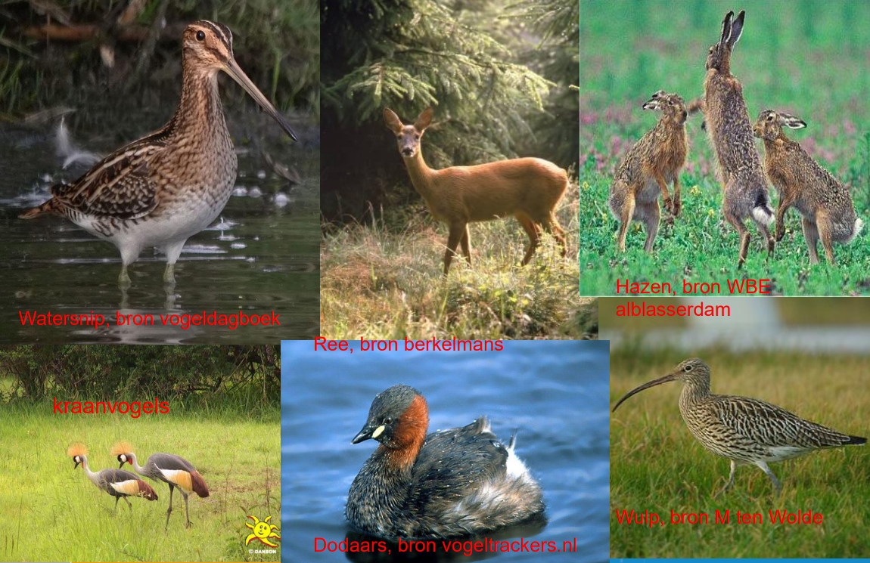
l

Slide 10
Plant- en diersoorten hoogveen
Planten
- Vleesetende planten (wolfsklauw en zonnedauwsoorten)
- Waterveenmos
- Eenarig wollegras
- Veenpluis
- Lavendelheide
- Veenbes
- Witte snavelbies

Slide 11
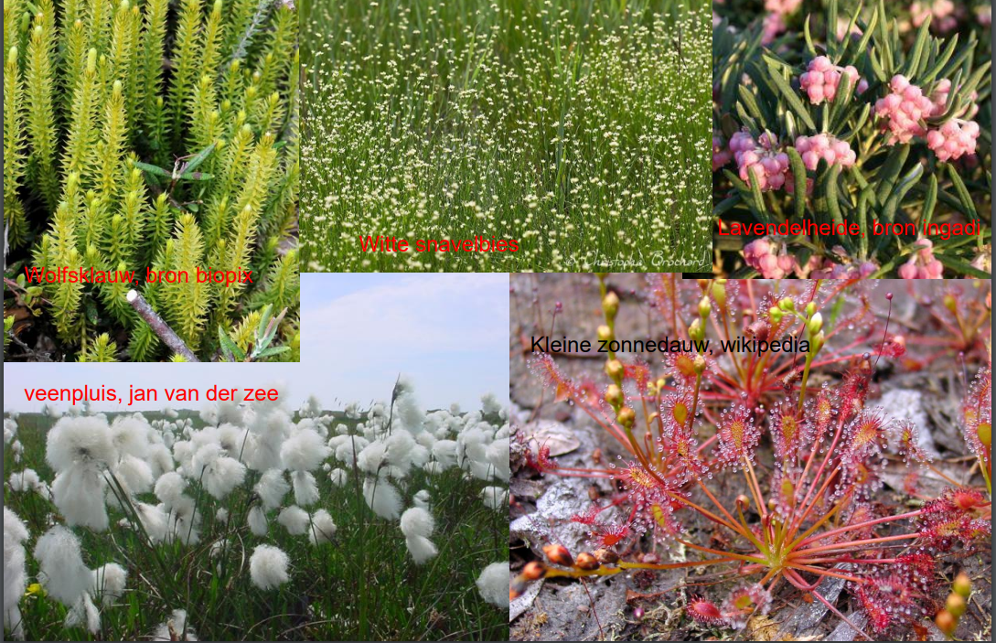

Slide 12
Plant- en diersoorten hoogveen
Reptielen
Adder
Gladde slang
Libellen
Hoogveenglanslibel
Noordse glazenmaker

Slide 13
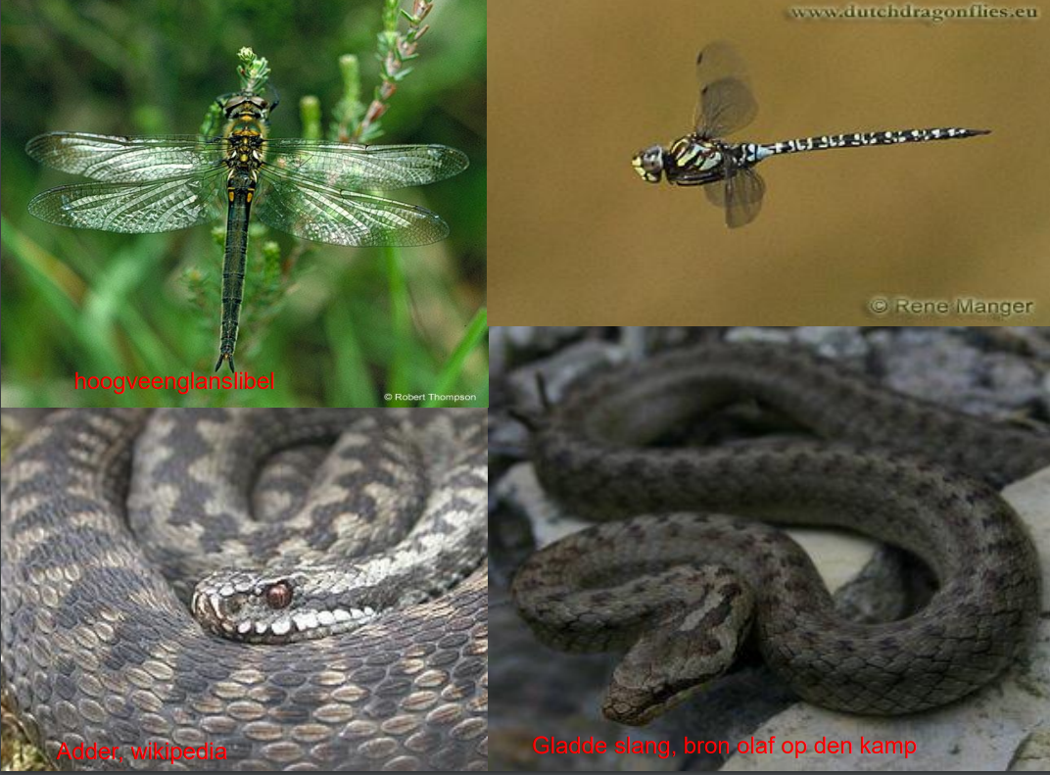

Slide 14
Plant- en diersoorten hoogveen
Amfibieën
Heikikker
Gewone pad
Groene kikker
Bruine kikker
Vlinders
Veenbesblauwtje
Veenbesparelmoervlinder
Veenhooibeestje
Oranjetipje

Slide 15
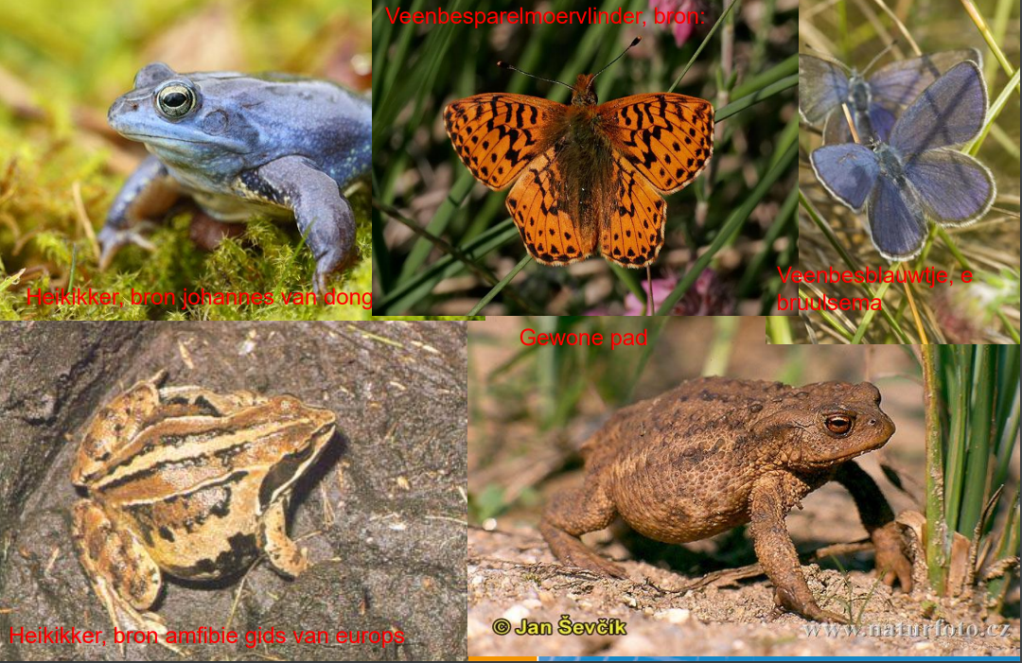

Slide 16
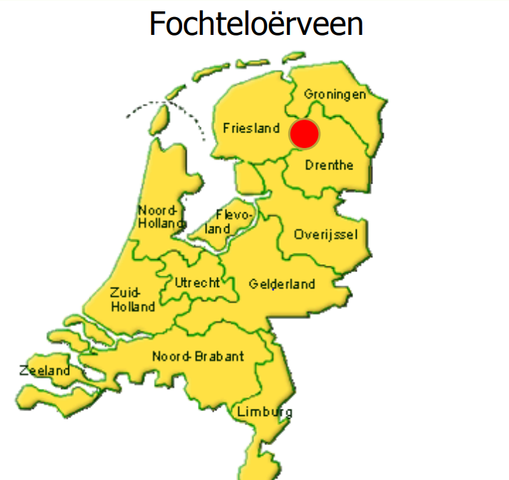

Slide 17
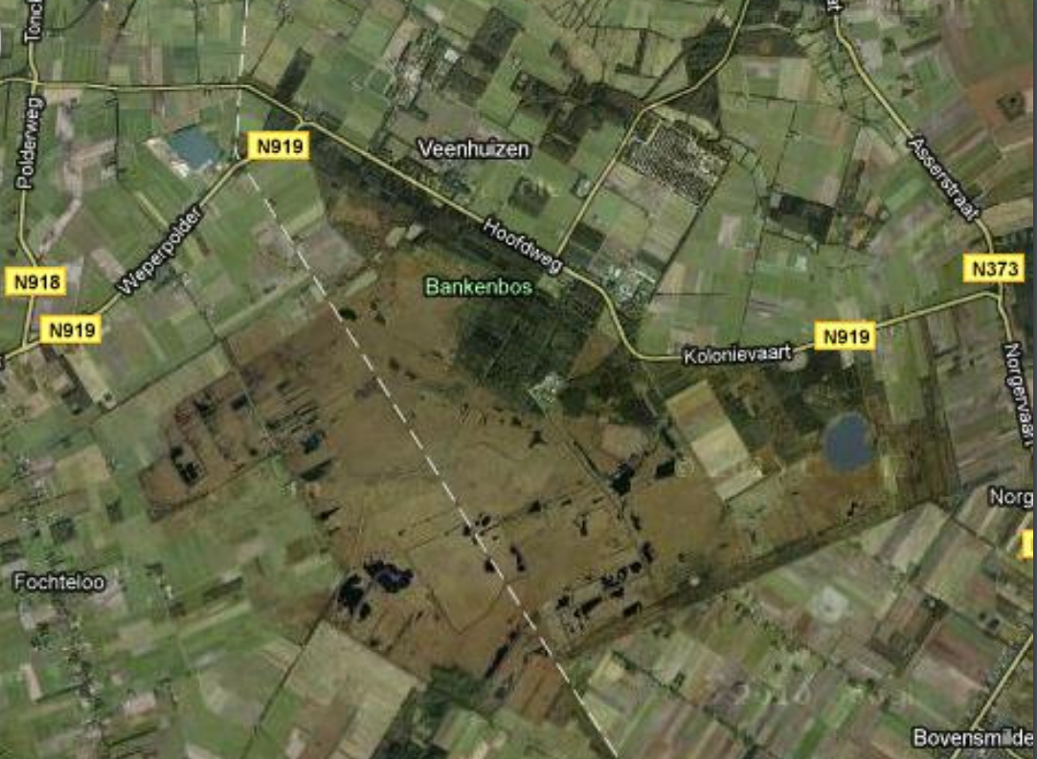

Slide 18
Fochteloërveen • Zeer bijzondere planten en dieren NL • Aangepast aan voedselarme omstandigheden • Grensgebied Friesland / Drenthe • Drents plateau • Ten westen van Assen tussen Fochteloo en Veenhuizen

Slide 19
Fochteloërveen
• Problemen Fochteloërveen
• Turfwinning (2% hoogveen over)
• Verdroging (ontwatering landbouw a/d randen)
- O2 vertering /afbraak hoogveen, bomen groeien
- snel groeiers verdringen bijzondere soorten
• Vermesting
- stikstofdepositie (verkeer, landbouw, industrie)

Slide 20
Fochteloërveen
Oplossingen
• Sloten en vaarten omgeving dempen / gedempt
• Ontwatering tegengaan
• Opvang regenwater
• Dammen / damwanden en dijken (vernatten)
• Fochteloërveen opgedeeld in compartimenten

Slide 21
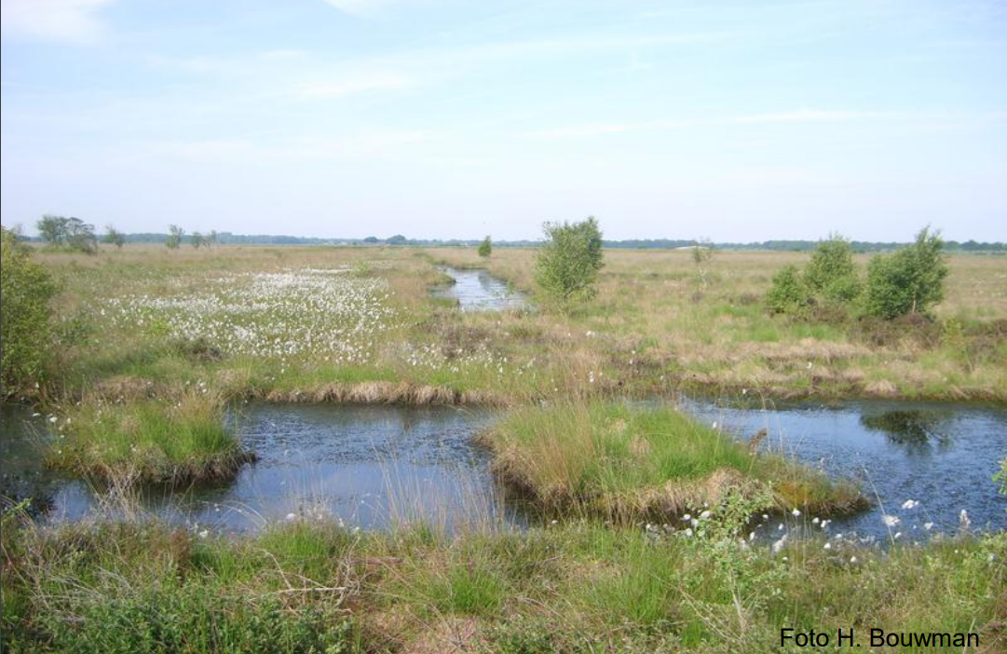

Slide 22
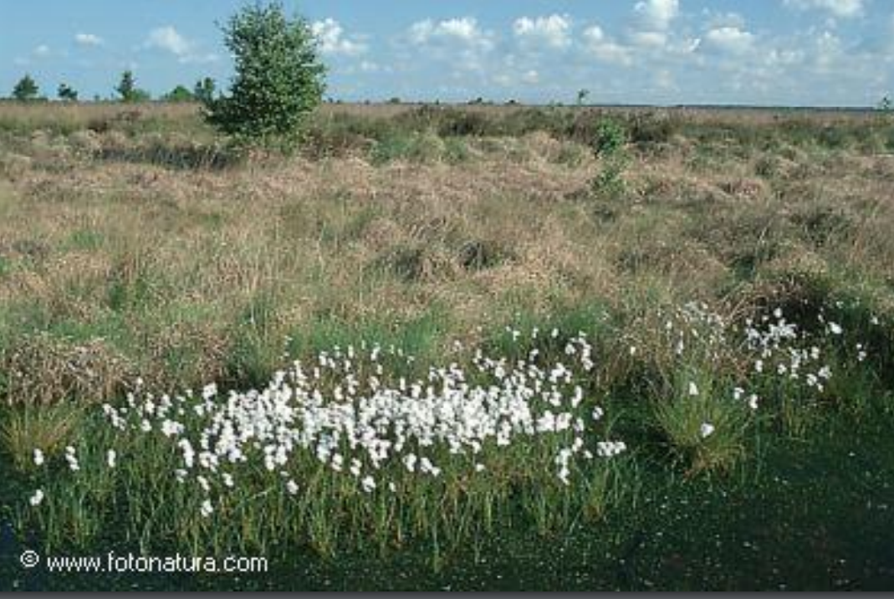

Slide 23
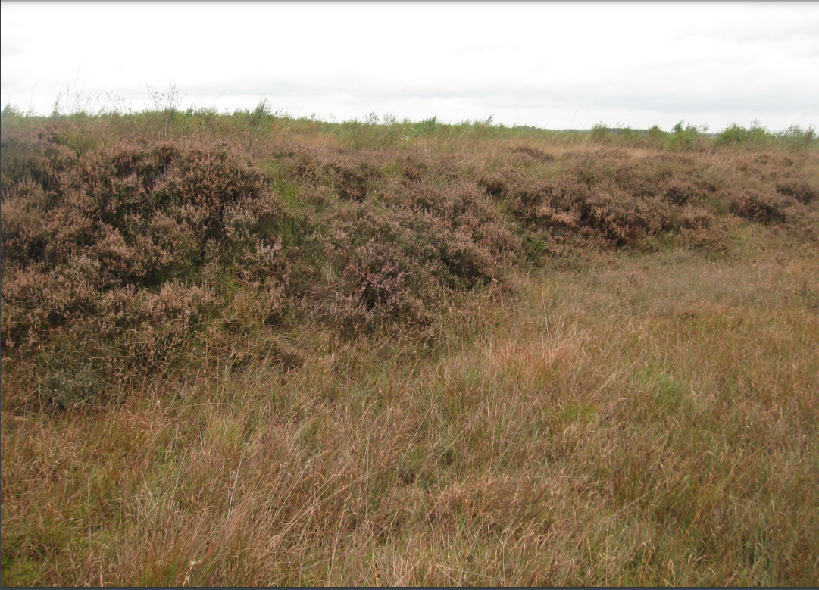

Slide 25
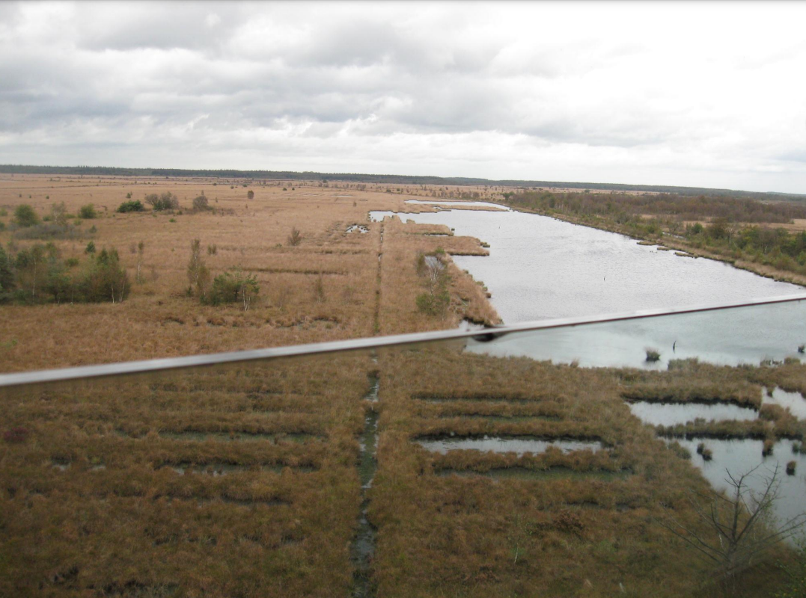

Slide 26
